Slide 1
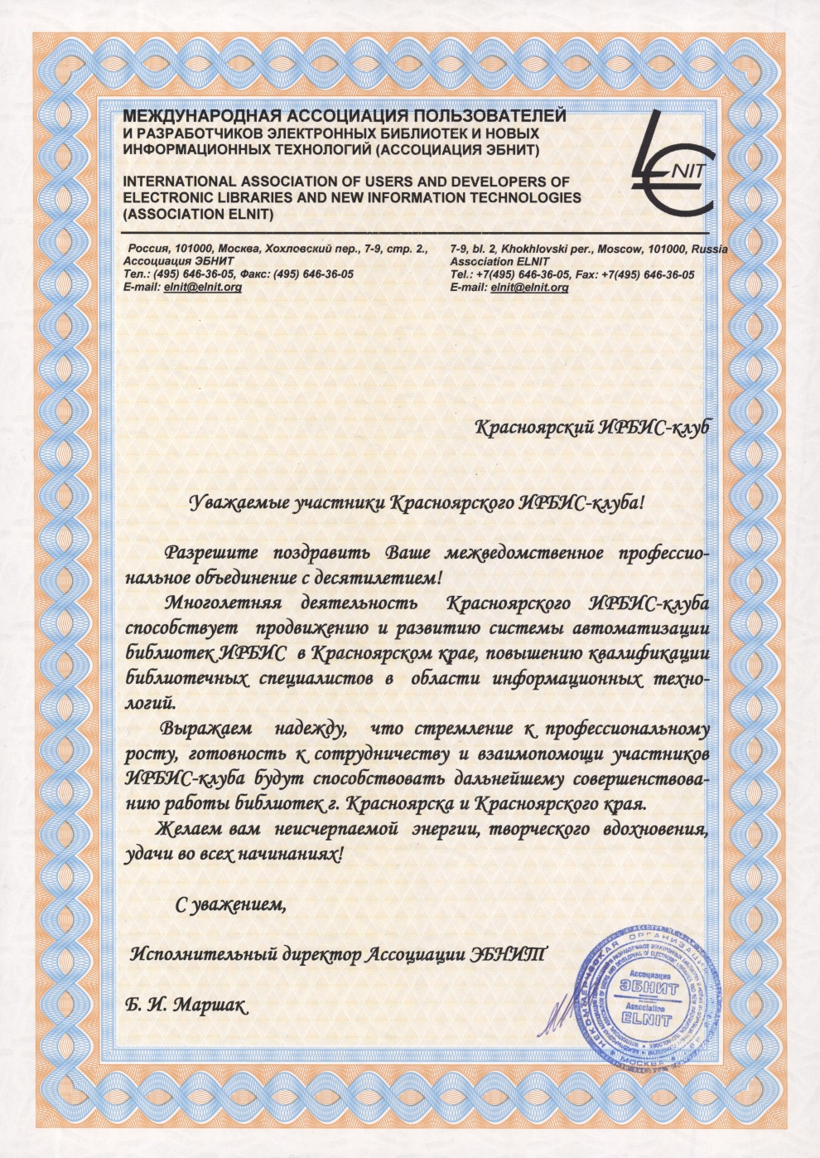
Поздравительное письмо Ассоциации ЭБНИТ

